Slide 1
Interfaces
Programación Orientada a Objetos

Slide 2
Agenda
Definición de Interfaces
Reglas y uso
Diferencia entre clases Abstractas e Interfaces
Herencia Múltiple

Slide 3
Interfaces
Colección de métodos abstractos, los cuales solo tienen declaración y no implementación.
Los métodos serán implementados por una o mas clases.
Para crear una interface, se utiliza la palabra reservada «interface» en lugar de class. La interface puede definirse public o sin modificador de acceso
Una interface puede también contener atributos, pero estos son siempre static y final.
Todos los métodos que declara una interface son siempre public.

Slide 4
Reglas y Uso
Se tiene que proveer una implementación concreta (no abstracta) para todos los métodos declarados en una interface.
Seguir las reglas de la sobre escritura de métodos.
Mantener la firma de los métodos de la interface, y mantener el mismo tipo de retorno (o un subtipo del tipo de retorno).La clase que usa una interfaz debe implementar todos los métodos.

Slide 5
Diferencia entre clase Abstracta e Interface
Como Java no permite herencia múltiple – una clase sólo puede extender una superclase – esto dificulta que una clase se adecue a más de un comportamiento. Una interfaz, por el contrario, permite que una clase implemente una o más interfaces para resolver el problema de mezclar diversos comportamientos en un mismo tipo de objeto
Una clase abstracta no puede implementar los métodos declarados como abstractos, una interface no puede implementar ningún método (ya que todos son abstractos).

Slide 6
Herencia Múltiple
Una clase puede implementar varias interfaces, pero sólo puede tener una clase ascendiente directa
Contaminación de una interfaz. Cuando se añade un método a una clase base solo porque una de sus derivadas lo necesita.

Slide 7
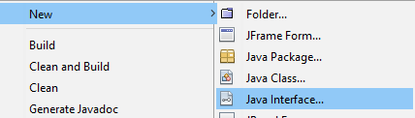
Declaración de una Interface
Sintaxis:
public interface IdentificadorInterfaz {
// Cuerpo de la interface . . .
}
NOTA: no incluye ni la declaración de variables de instancia ni la implementación de los métodos (sólo las cabeceras).

Slide 8
Implementación de una Interface en una clase
<<interfaz>
Modificacion
+ incremento (a: int )
Acumulador
- valor int

Slide 9

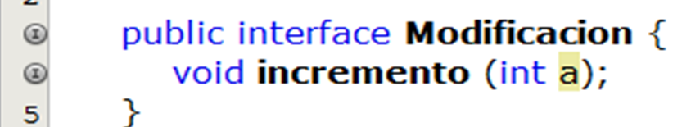
Implementación de una Interface en una clase
Para declarar una clase que implemente una interface es necesario utilizar la palabra reservada implements en la cabecera de declaración de la clase.
Ejemplo:
Definamos la interface Modificacion
Archivo fuente

Slide 10
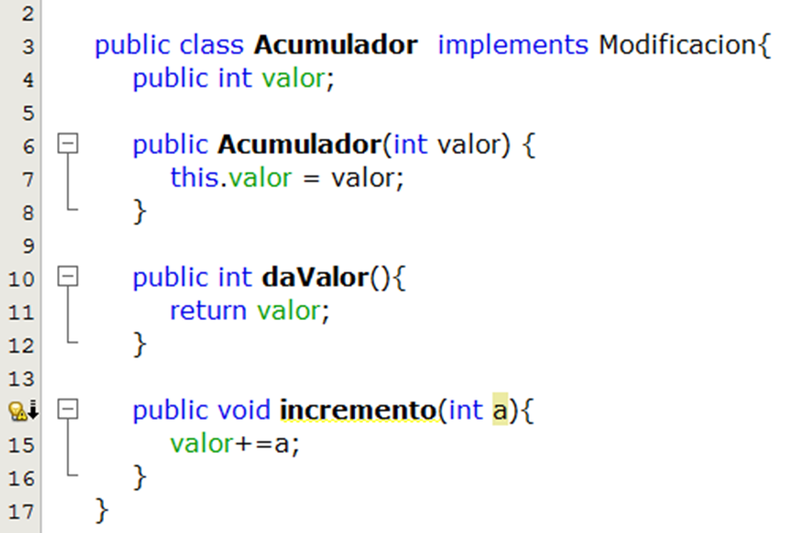
Implementación de una Interface en una clase
Ejemplo:
Definamos ahora la clase Acumulador.
<<interfaz>
Modificacion
+ incremento (a: int )
Acumulador
- valor int
Obliga a la clase Acumulador a definir el método incremento declarado en la interface Modificacion.

Slide 11
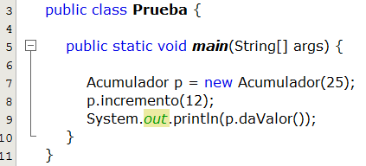

Implementación de una Interface en una clase
Ejecución:
La clase Acumulador tendría también la posibilidad de utilizar directamente las constantes declaradas en la interface si las hubiera.

Slide 12
Jerarquía entre Interface
La jerarquía entre interfaces permite la herencia simple y múltiple.
Es decir, tanto la declaración de una clase, como la de una interfaz pueden incluir la implementación de otras interfaces.
Ejemplo:
public interface Una implements Dos, Tres {
// Cuerpo de la interface . . .
}
Las clases que implementan la interface Una también lo hacen con Dos y Tres

Slide 13
Jerarquía entre Interface
Otro ejemplo de aplicación:
Construyamos dos interfaces, Constantes y Variaciones, y una clase, Factura, que las implementa.
<<interfaz>
<<interfaz>
Constantes
Variaciones
ValorMaximo: double
AsignaValor(double): void
ValorMinimo: double
Rebaja(double): void
Factura
- TotalSinIGV: double
- IGV: double <static><final>
+ SinIGV() : double
+ ConIGV() : double
+ AsignaValor(double): void
+ Rebaja(double): void

Slide 14


Jerarquía entre Interface
Otro ejemplo de aplicación:
Construyamos dos interfaces, Constantes y Variaciones, y una clase, Factura, que las implementa.

Slide 15
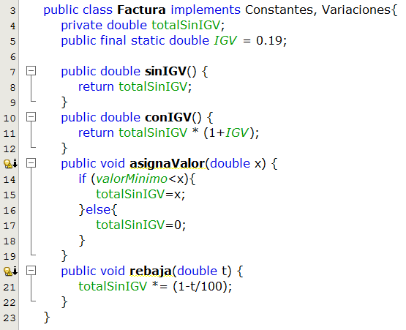
Jerarquía entre Interface
Otro ejemplo de aplicación:
Declaración de la clase Factura, que las implementa.

Slide 16
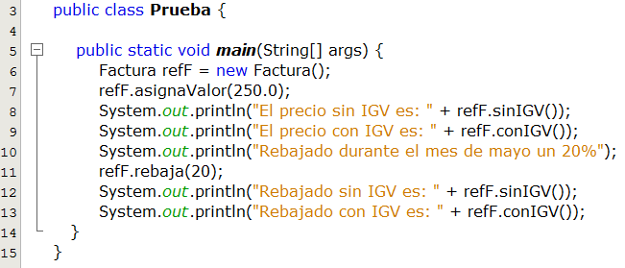
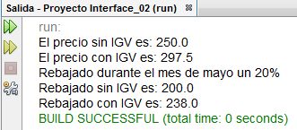
Jerarquía entre Interface
Otro ejemplo de aplicación: Clase Prueba.

Slide 17
Jerarquía entre Interface
Una clase puede simultáneamente descender de otra clase e implementar una o varias interfaces. En este caso la sección implements se coloca a continuación de extends en la cabecera de declaración de la clase.
Ejemplo :
public class ClaseDescendiente extends ClaseAscendiente implements Interfaz {
...
}

Slide 18

Trabajando con Interfaces y Clases Abstractas
<<interfaz>
Mascota
Animal
+ setNombre (nombre: String)
+ getNombre ( ): String
+ jugar ( )
<abstract>
# patas: int
+ comer( ) <abstract>
Araña
Gato
Pez
- nombre String
- nombre String
+ comer( )
+ comer( )
+ comer( )

Slide 19
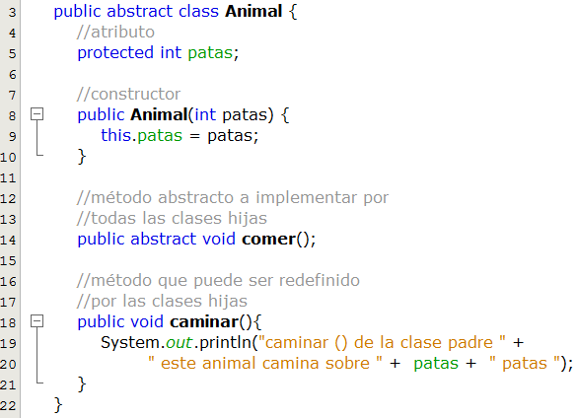
Trabajando con Interfaces y Clases Abstractas
Clase abstracta Animal

Slide 20
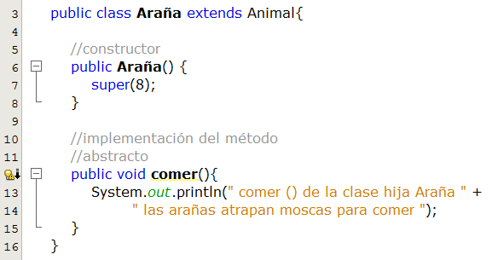
Trabajando con Interfaces y Clases Abstractas
Clase hija Araña

Slide 21
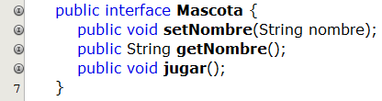
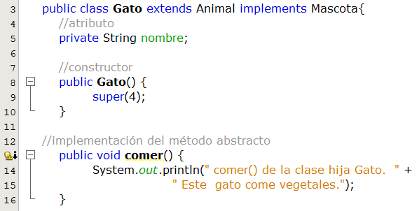
Trabajando con Interfaces y Clases Abstractas
Interface Mascota
Clase hija Gato

Slide 22
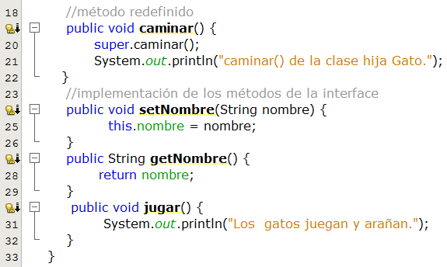
Trabajando con Interfaces y Clases Abstractas
Clase hija Gato ……….. continuación

Slide 23
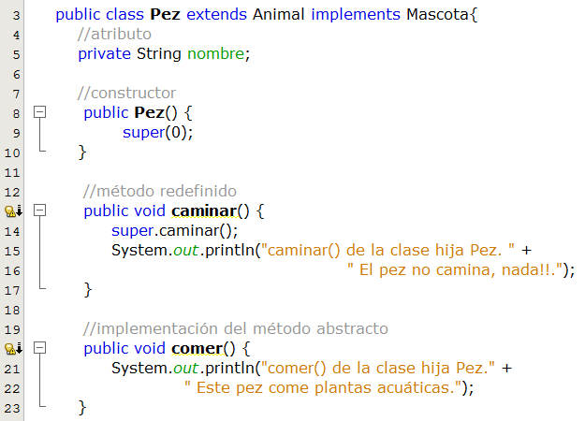
Trabajando con Interfaces y Clases Abstractas
Clase hija Pez

Slide 24
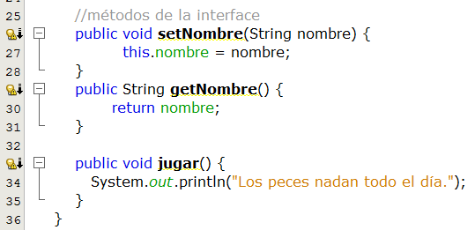
Trabajando con Interfaces y Clases Abstractas
Clase hija Pez ……. Continuación

Slide 25
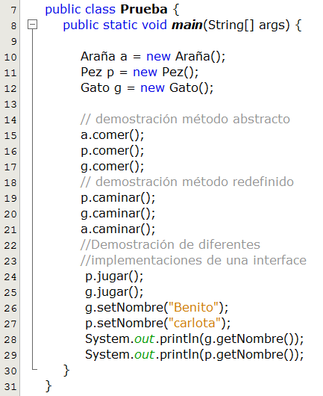
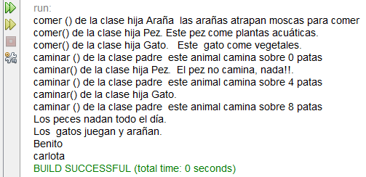
Trabajando con Interfaces y Clases Abstractas
Clase Prueba
Ejecución

Slide 26
Ejercicio
Considere la siguiente jerarquía de clases:
Se pide:
Construir un interface llamado “Receptor” que posea un único método “recibir()” (sin parámetros y sin valor de retorno).
Aparato
# marca: String
# precio: float
TV
Radio
Lavadora
- pulgadas: int
- antigüedad: int
- casette boolean
- potencia: int
- alto float
- ancho: float
Hacer que todas las clases que represente a entidades con la capacidad de recibir señales implementen esta interface (clases que aparecen marcadas con x).

Slide 27
Ejercicio
Cada una de estas clases debe implementar este interfaz de manera que el método “recibir()” visualice por pantalla el mensaje “Hola, soy un <CLASE> y sé recibir señales”, junto con los valores de los atributos del objeto
Por ejemplo:
Hola, soy una TV puedo recibir señales
Marca: “Sony”
Precio: 1560.00 soles
Pulgadas: 20 pulg
Antigüedad : 3 años

Slide 28


